Slide 1
Устный счёт по теме «Табличное сложение и вычитание в пределах 20»

Slide 2
5 увеличить
на число цветов в радуге

Slide 3
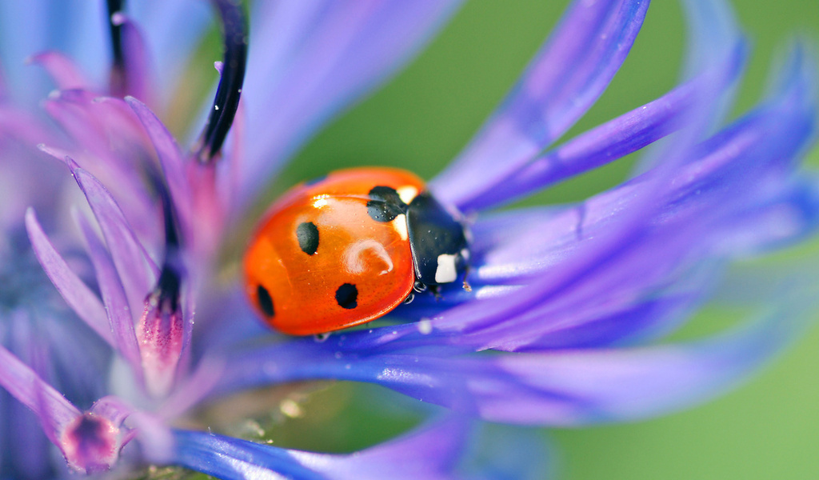
9 увеличить
на число ног у насекомых

Slide 4
Число цветов на Государственном флаге России
Сложить с числом 8

Slide 5
Первое слагаемое-число нот в музыке,
Второе – число лучиков у снежинки

Slide 6
Число игроков хоккейной команды
увеличить на 8

Slide 7
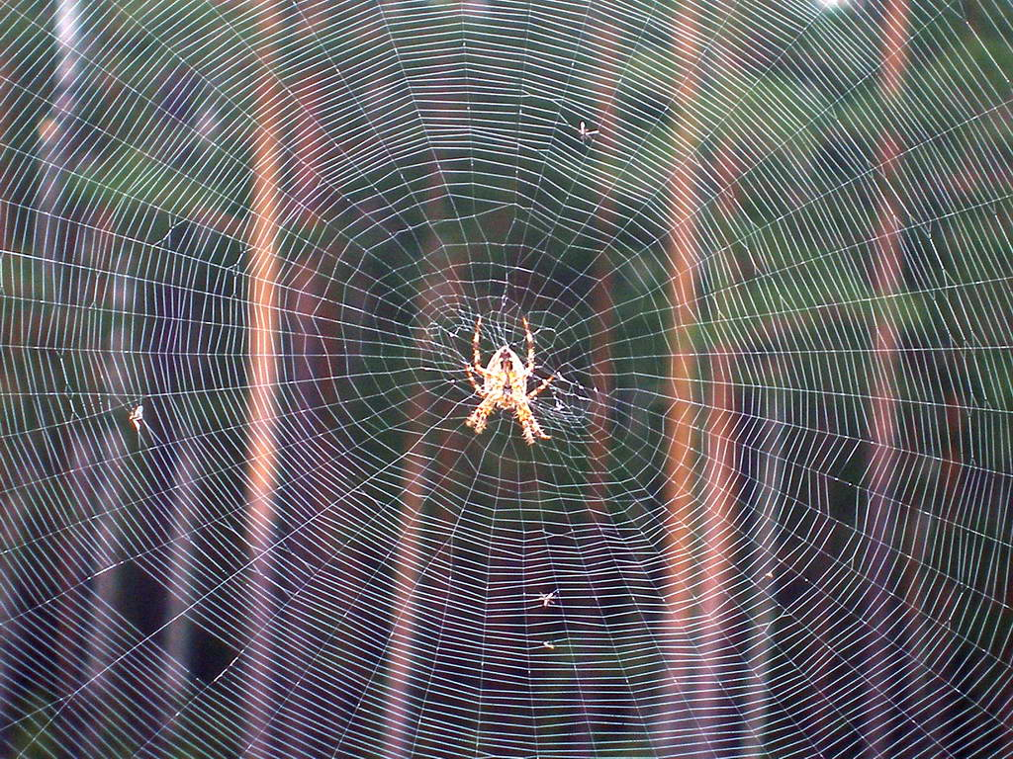
К числу дней недели
прибавить
число ног у паука

